Slide 1

2

Slide 2

YÊU CẦU CẦN ĐẠT
Vận dụng được tính chất của nước trong một số trường hợp đơn giản.
Nêu được và liên hệ thực tế ở địa phương về vai trò của nước trong đời sống, sản xuất và sinh hoạt.
Yêu thiên nhiên, biết tiết kiệm, sử dụng nước hợp lý.

Slide 3

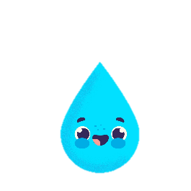
HOẠT ĐỘNG 1
Vận dụng
tính chất
của nước

Slide 4

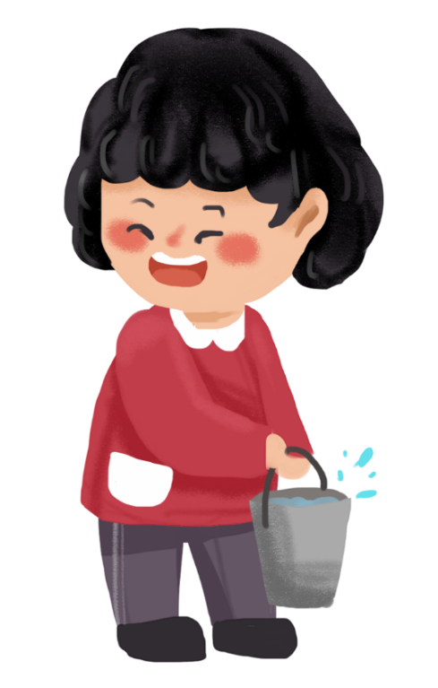


Thảo luận NHÓM
Quan sát hình 5 và cho biết ở mỗi hình con người đã vận dụng tính chất nào của nước?

Slide 5
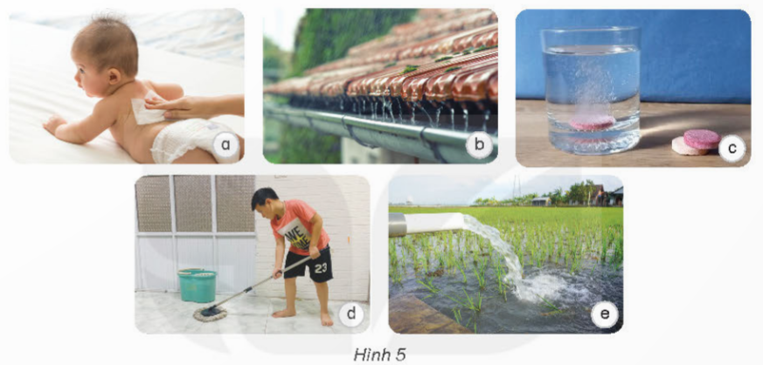
Thấm qua một số vật
Chảy từ cao xuống thấp
Hòa tan một số chất
Chảy lan ra khắp mọi phía

Slide 6
Chảy từ cao xuống thấp
Thấm qua một số vật
Hòa tan một số chất
Thấm qua một số vật
Chảy lan ra khắp mọi phía

Slide 7
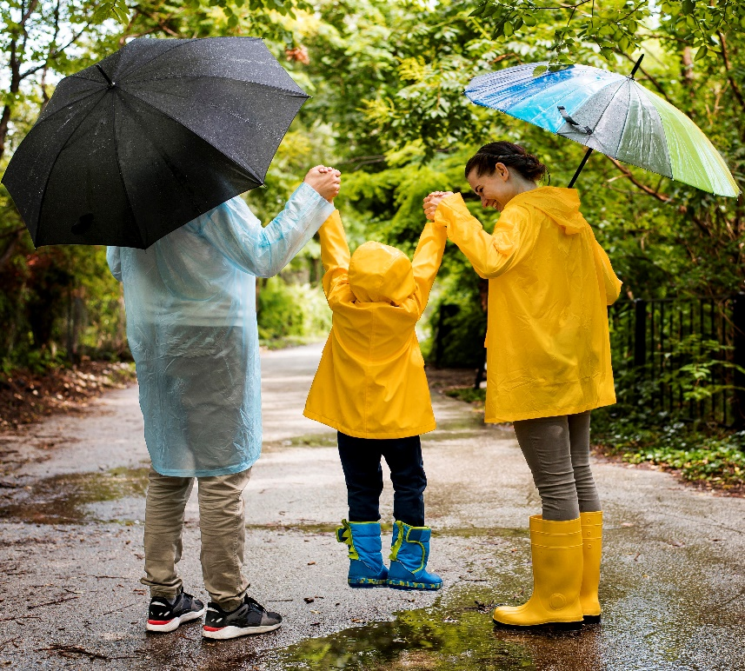
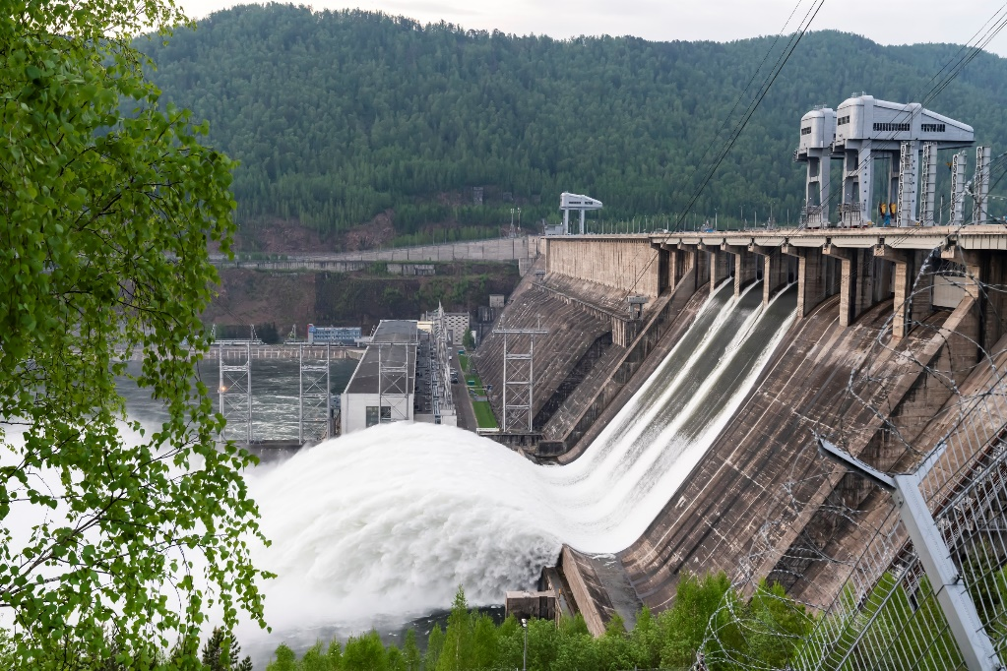
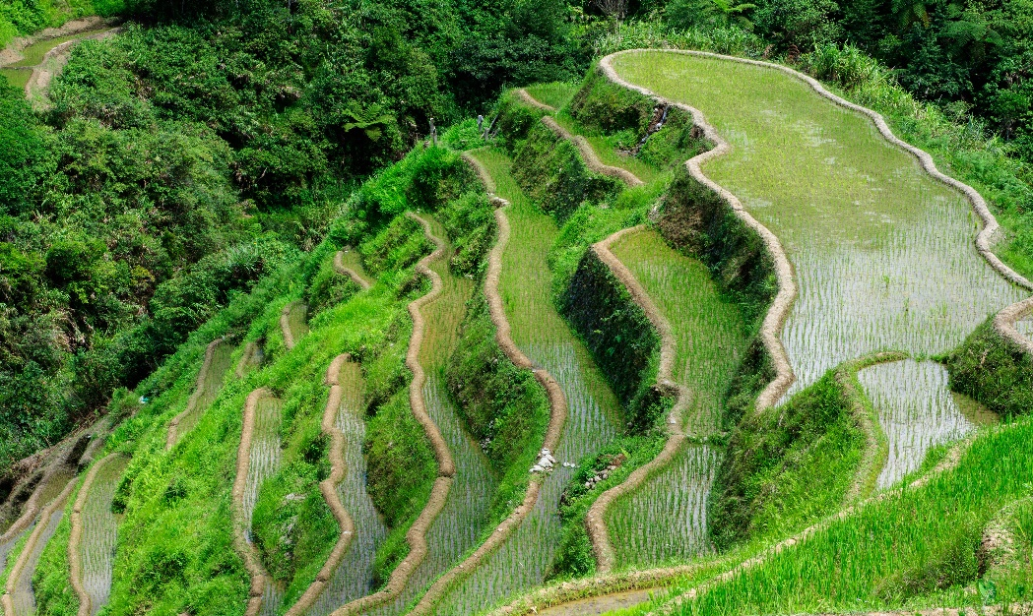
Hãy kể thêm ví dụ khác trong đời sống hàng ngày ở gia đình, địa phương em mà con người đã vận dụng tính chất của nước.
Mang áo mưa để không bị ướt
Xây dựng nhà máy thủy điện
Ruộng bậc thang

Slide 8
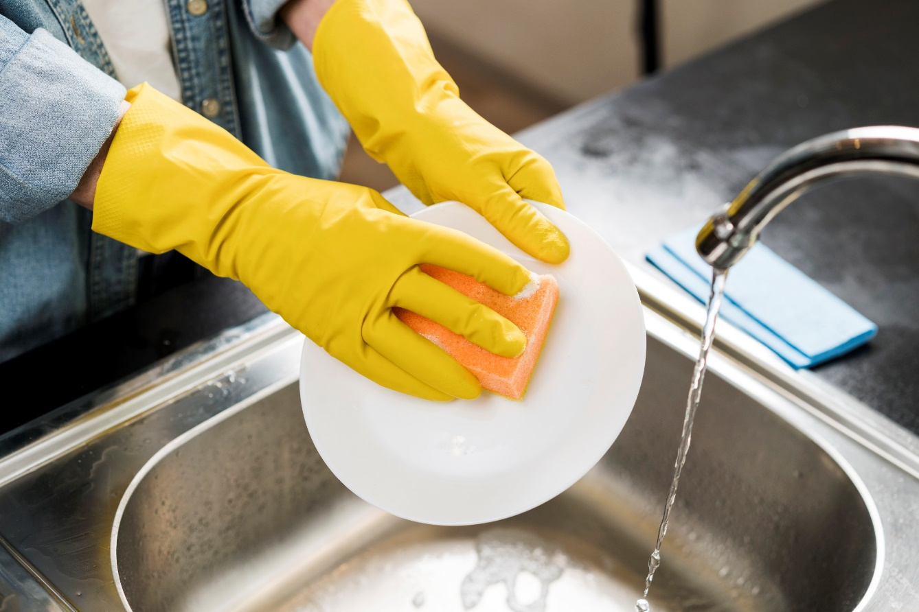
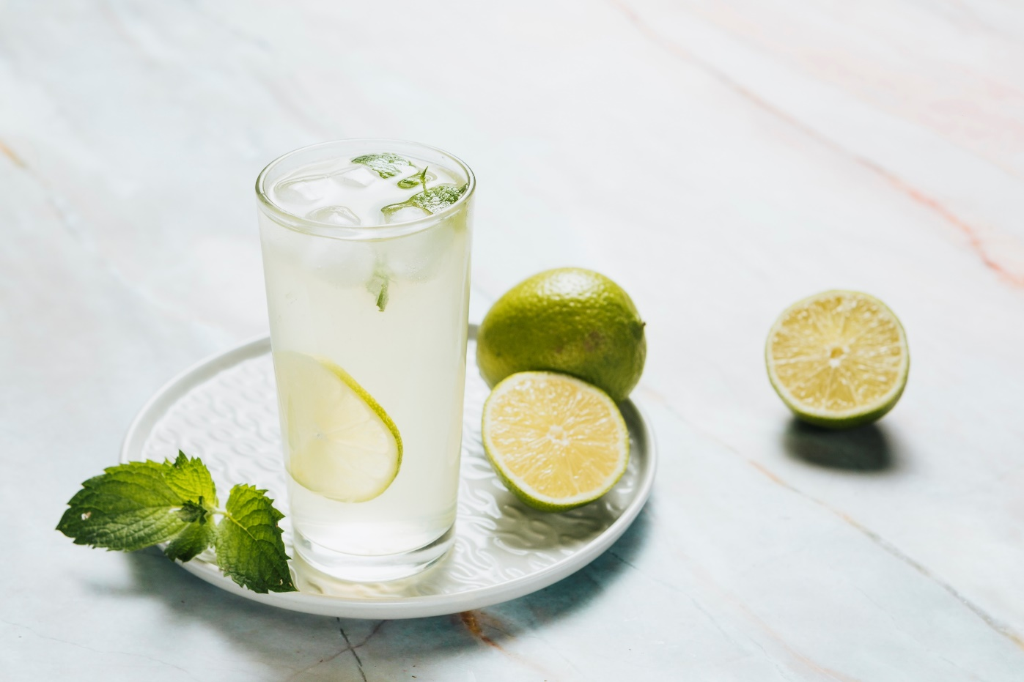
Nước chanh + đường
Rửa bát

Slide 9
Kết luận
Nhờ có những tính chất của nước mà con người ta làm được rất nhiều lợi ích trong đời sống như đi ngoài mưa thì mang áo mưa (vì nước ngấm vào người)

Slide 10
HOẠT ĐỘNG 2
Vai trò của nước trong đời sống, sản xuất và sinh hoạt

Slide 11
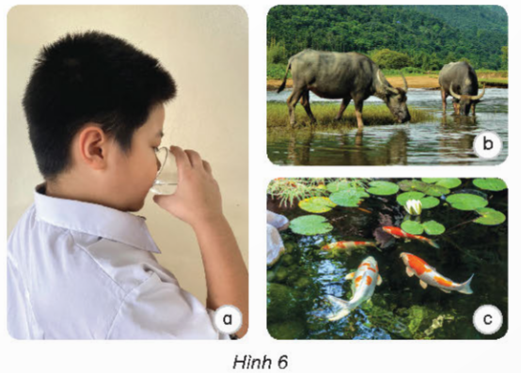
1. Quan sát hình 6 và cho biết vai trò của nước với con người, động vật và thực vật.
Hình a, b: Nước hòa tan nhiều chất, giúp cơ thể sinh vật (người, trâu, ...) hấp thụ được các chất dinh dưỡng và thải ra các chất độc hại.
Hình c: Nước là môi trường sống của sinh vật (con cá, cây sen, ...)

Slide 12



Em có biết
Nước chiếm phần lớn trong cơ thể người, động vật, thực vật. Sinh vật sẽ chết nếu mất từ $\frac{1}{10}$ đến $\frac{1}{5}$ lượng nước trong cơ thể.
Nước hòa tan nhiều chất, giúp cơ thể hấp thụ được các chất dinh dưỡng và thải ra các chất độc hại.

Slide 13

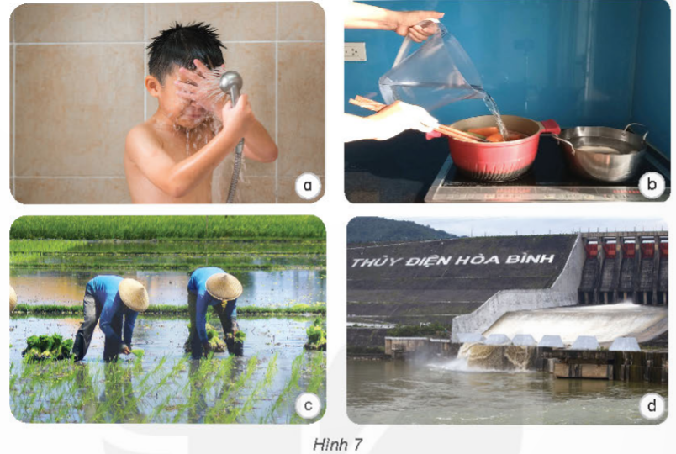
2. Quan sát hình 7 và cho biết nước được sử dụng vào các hoạt động gì và tác dụng của các hoạt động đó.

Slide 14
Tắm để làm sạch cơ thể.
Nước dùng nấu chín thức ăn, giúp cơ thể hấp thu các chất dinh dưỡng

Slide 15
Nước dùng trong nông nghiệp giúp hòa tan các chất dinh dưỡng trong đất giúp rễ cây dễ dàng hấp thụ.
Lợi dụng sức nước tạo ra điện phục vụ đời sống.

Slide 16


1. Hãy cho biết con người, động vật và thực vật sẽ như thế nào nếu thiếu nước hoặc không có nước.
2. Hãy kể các hoạt động khác trong đời sống, sản xuất và sinh hoạt cần đến nước ở gia đình và địa phương em.

Slide 17

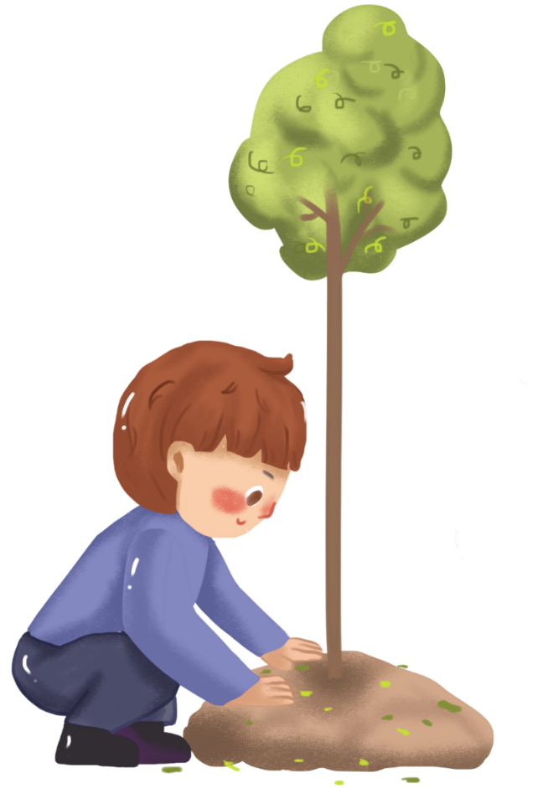
GHI NHỚ
Nhờ hiểu biết tính chất của nước, con người đã vận dụng những tính chất đó vào trong đời sống và sản xuất.
Con người, động vật và thực vật sẽ chết nếu không có nước. Nước không thể thiếu trong đời sống, sản xuất và sinh hoạt của chúng ta.

Slide 18
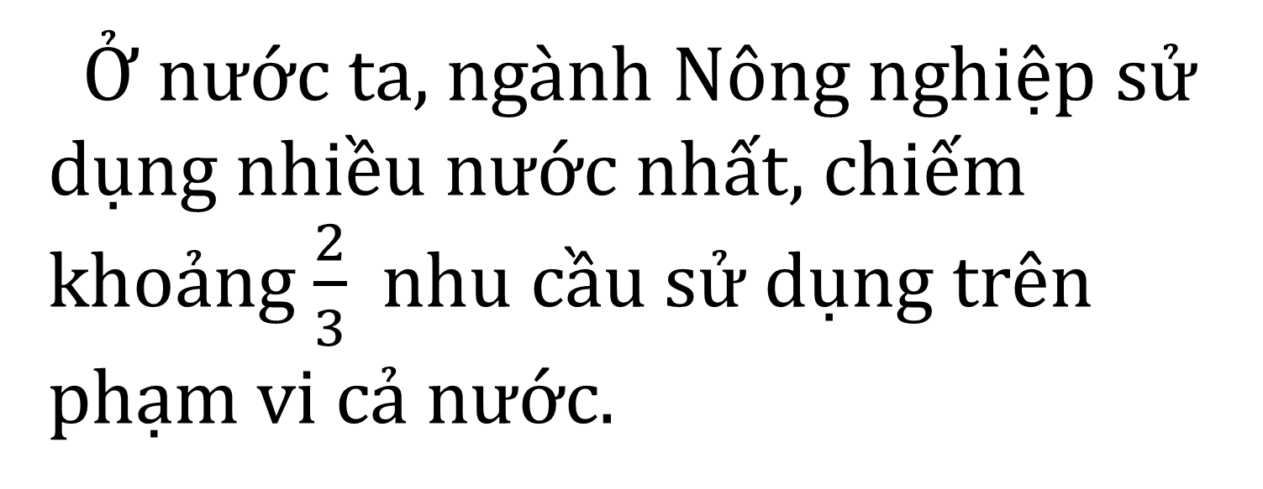
Em có biết
Ở nước ta, ngành Nông nghiệp sử dụng nhiều nước nhất, chiếm khoảng $\frac{2}{3}$ nhu cầu sử dụng trên phạm vi cả nước.

Slide 19

Định hướng học tập
Tìm hiểu thêm các hoạt động khác ở địa phương em cần đến nước.

